Slide 1
2024牛客暑假 多校——第六场
邓丝雨
讲题顺序：HBADFI

Slide 2
H-Genshin Impact’s Fault
给定原神的抽卡规则和抽卡序列，判断其是否合法

Slide 3
B-Cake 2
给一个正 n 边形，连接所有距离为 k 的顶点，求多边形内部被划分成多少个区域

Slide 4
A-Cake
两个人玩游戏，游戏分两阶段第一阶段在一棵有根树上轮流走，走到叶子停止，有根树边上有 01 标记，记录下走过的 01 串
第二阶段分蛋糕， Oscar 按自己的意愿切蛋糕，然后按照第一阶段获得的 01 串顺序依次拿蛋糕（1 代表 Grammy 拿， 0 代表 Oscar 拿）
两人都想让自己获得尽量多的蛋糕，求最后 Grammy 获得的蛋糕比例
2 ≤ n ≤ 2 × 10

Slide 5
D-Puzzle: Wagiri
给定一张简单连通无向图，边有黑白
移除任意多条边使得图仍然连通，且黑边都在环上，白边都不在环上，或输出无解
1 ≤ n ≤ 10^5, n − 1 ≤ m ≤ 2 × 10^5

Slide 6
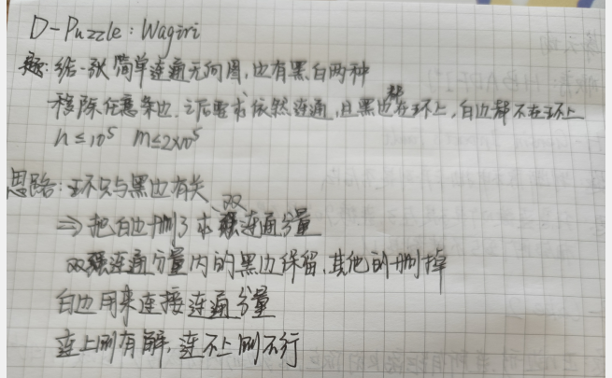

Slide 7
F-Challenge NPC 2
给定一棵森林，求其补图的 Hamilton 路径。
n ≤ 5 · 10^5

Slide 8
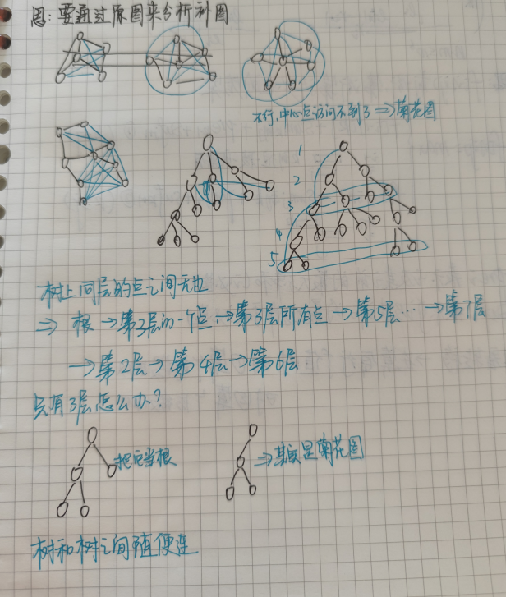

Slide 9
I-Intersecting Intervals
给定一个数字矩阵，每一行选择一个区间，要求相邻行的区间有交，最大化选中的数字和。

Slide 10
